Slide 1
Χριστούγεννα

Slide 2
Στολισμένα σπίτια
Τέλεια

Slide 3
Νόστιμα φαγητά
Πολύ νόστιμα

Slide 4
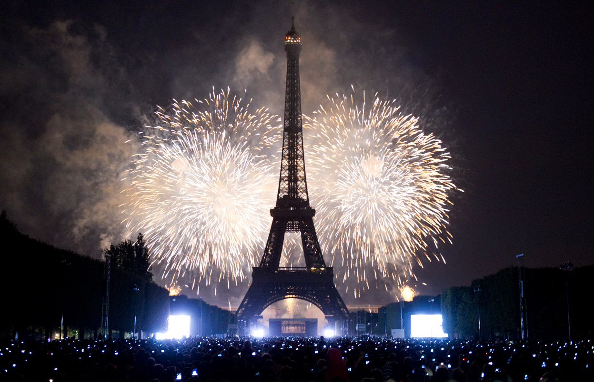
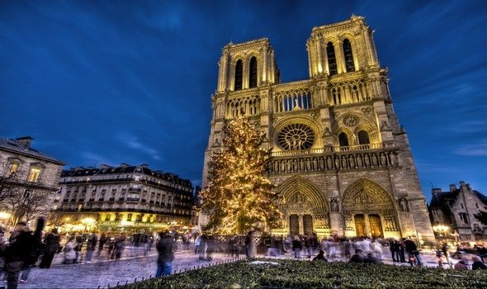
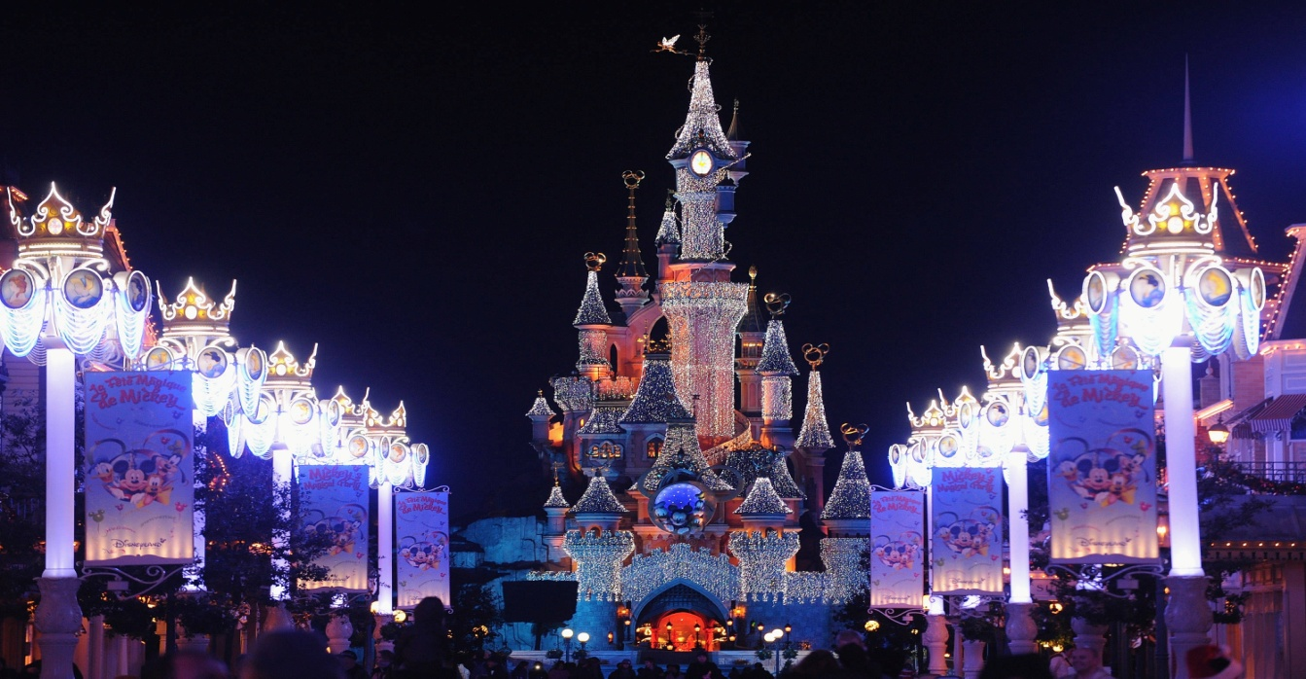
Χριστούγεννα Πάρισι

Slide 5
Χριστούγεννα Λονδίνο
Φανταστικό αξιοθέατο

Slide 6
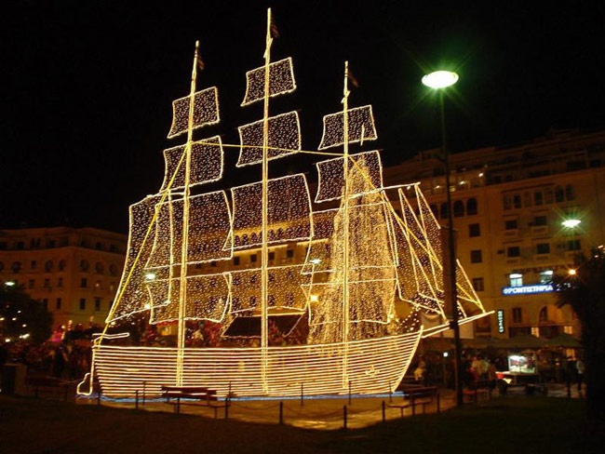
Χριστούγεννα Θεσσαλονίκη
Είναι πολύ ωραία έχω πάει

Slide 7
Βασιλόπιτα 2013
Να δούμε ποιος θα βρει το φλουρί

Slide 8
Χιονισμένα τοπία
Το χιόνι είναι πολύ ωραίο γιατί μπορείς να παίξεις με αυτό

Slide 9
Δώρα και χαρές
Α ι Βασίλης έρχεται ξανά

Slide 10
Καράβια Χριστουγέννων

Slide 11
Πρωτοχρονιά

Slide 12
ΣπύροςΑπέργης
ΚΑΛΕΣ ΓΙΟΡΤΕΣ
Καλά Χριστούγεννα σε όλους

